Slide 1
АКРОПОЛЬ

Slide 2
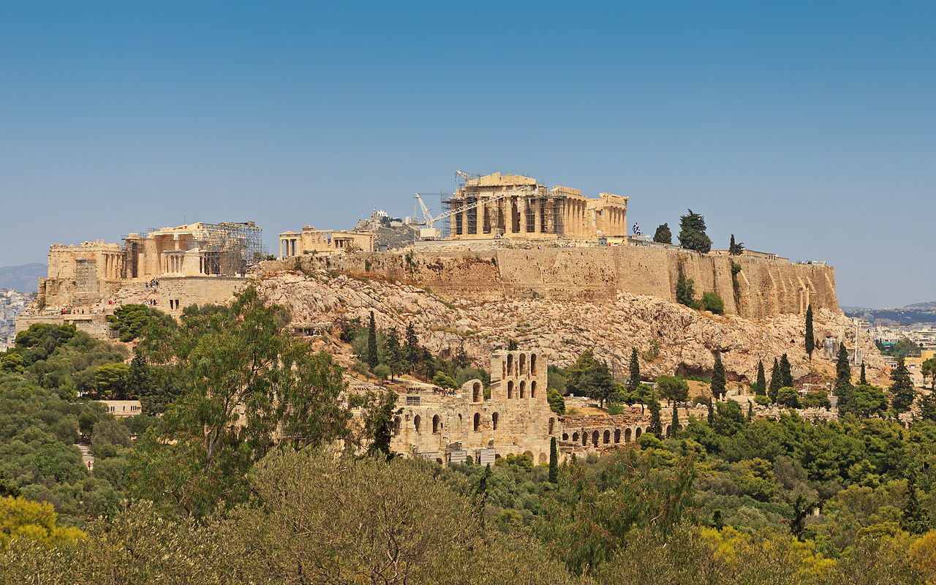
Афінський акрополь — найвідоміший акрополь у світі, розташований у столиці Греції місті Афіни на пагорбі Акрополіс висотою 156 м над рівнем моря. Афінський акрополь був офіційно проголошений провідною пам'яткою загальноєвропейської культурної спадщини.

Slide 3
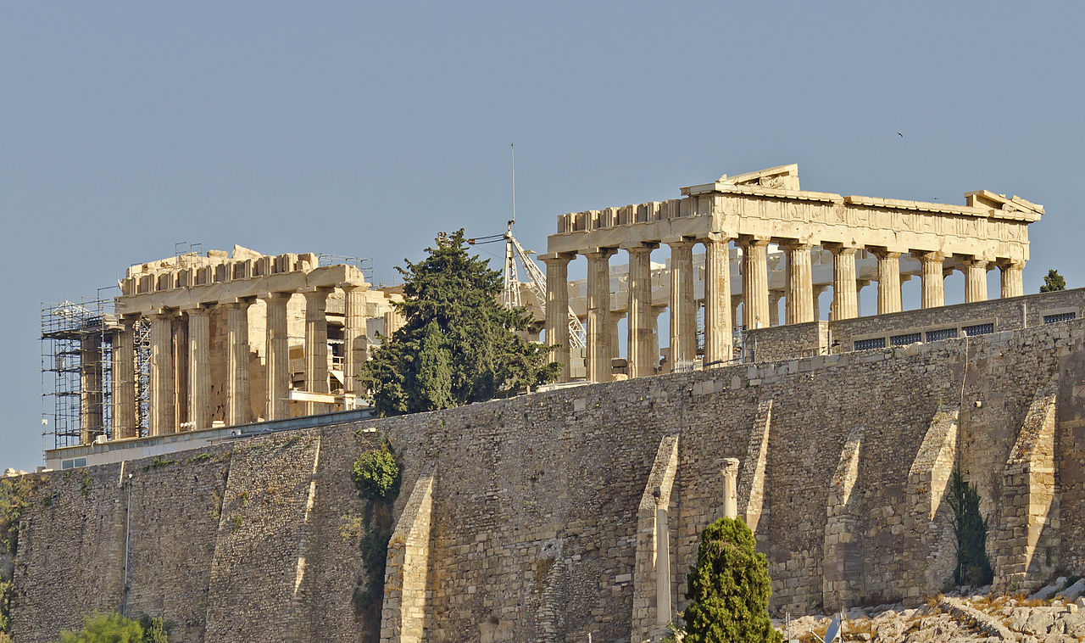
Перше поселення тут виникло ще в епоху неоліту, вік його встановлено за знайденими керамічними уламками — приблизно 6 тисячоліття до н. е. У 13 столітті до н. е. на цьому ж місці також був зведений палац, а сам пагорб був укріплений стіною циклопічної кладки завширшки до 5 м, висотою до 10 та загальною протяжністю 760 м. Грандіозність та надзвичайна надійність стіни, побудованої без використання будь-якого будівельного зв'язуючого розчину, пізніше приписуватиметься міфічним циклопам. В «Одіссеї» Гомер згадує Афінський акрополь як «чудово укріплений будинок Ерехтея»

Slide 4
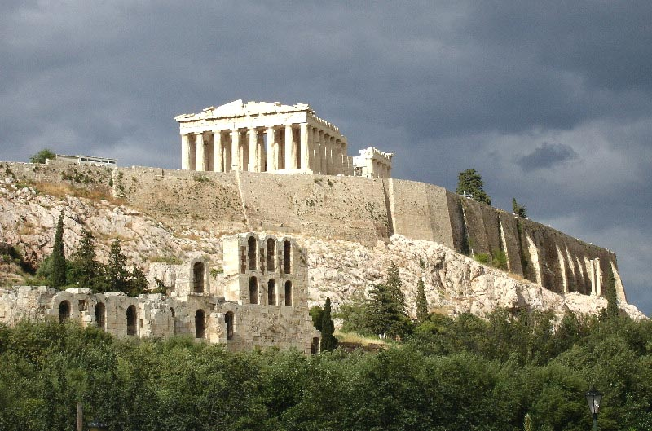
Навіть у і прадавні часи Акрополь вже був осередком політичного та військового життя, а також місцем постійного перебування правителя. Наприкінці 2 тисячоліття до н. е. Акрополь набуває виключно культового значення. Богиня Афіна, з одного боку, була покровителькою сил землі, родючості, народжуваності (Поліада]), з іншого — вона войовнича захисниця міста і Діва (Паллада). Приблизно у 10-8 ст. до н. е. її культ відправлявся у невеликому храмі на тій ділянці, де пізніше був побудований храм Ерехтейон. Згідно з давньогрецькими міфами, її дерев'яна статуя було скинута Зевсом на землю і впала на Акрополь. Мало що відомо про архітектурний ансамбль Афінського акрополя до початку періоду архаїки.

Slide 5
Поділяють на такі періоди:
Доба архаїки
Добра Перикла
Римська доба
Візантійська та Османська доба

Slide 6
План місцевості:

Slide 7
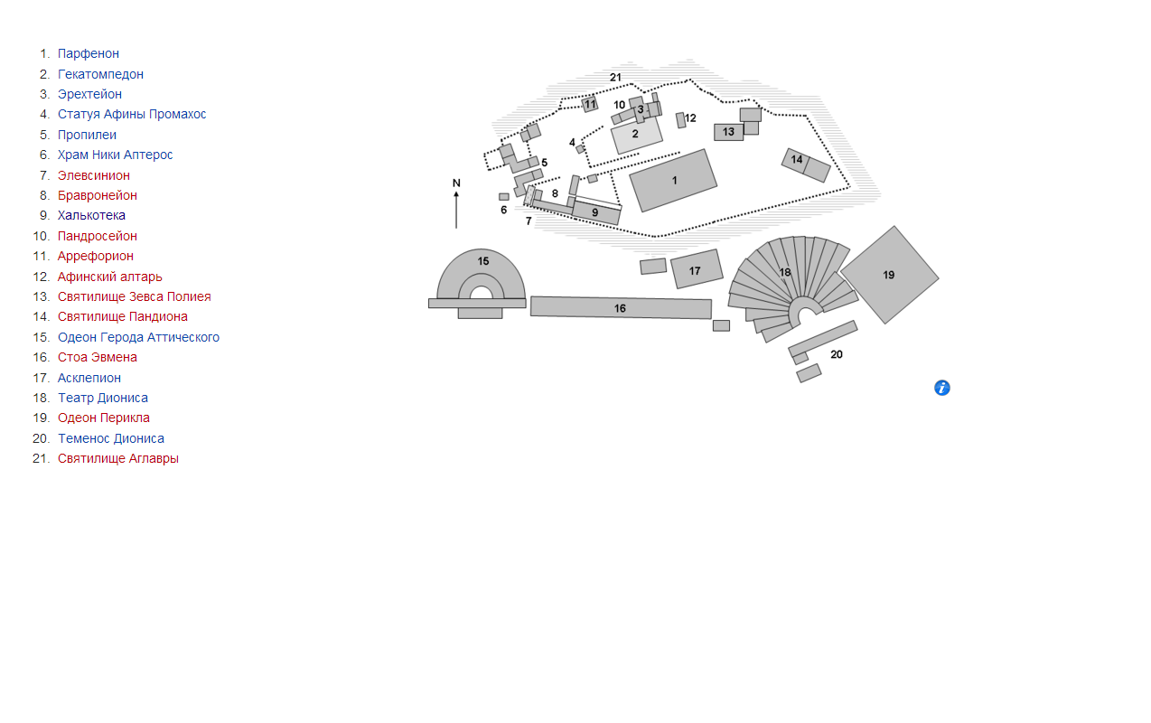

Slide 8
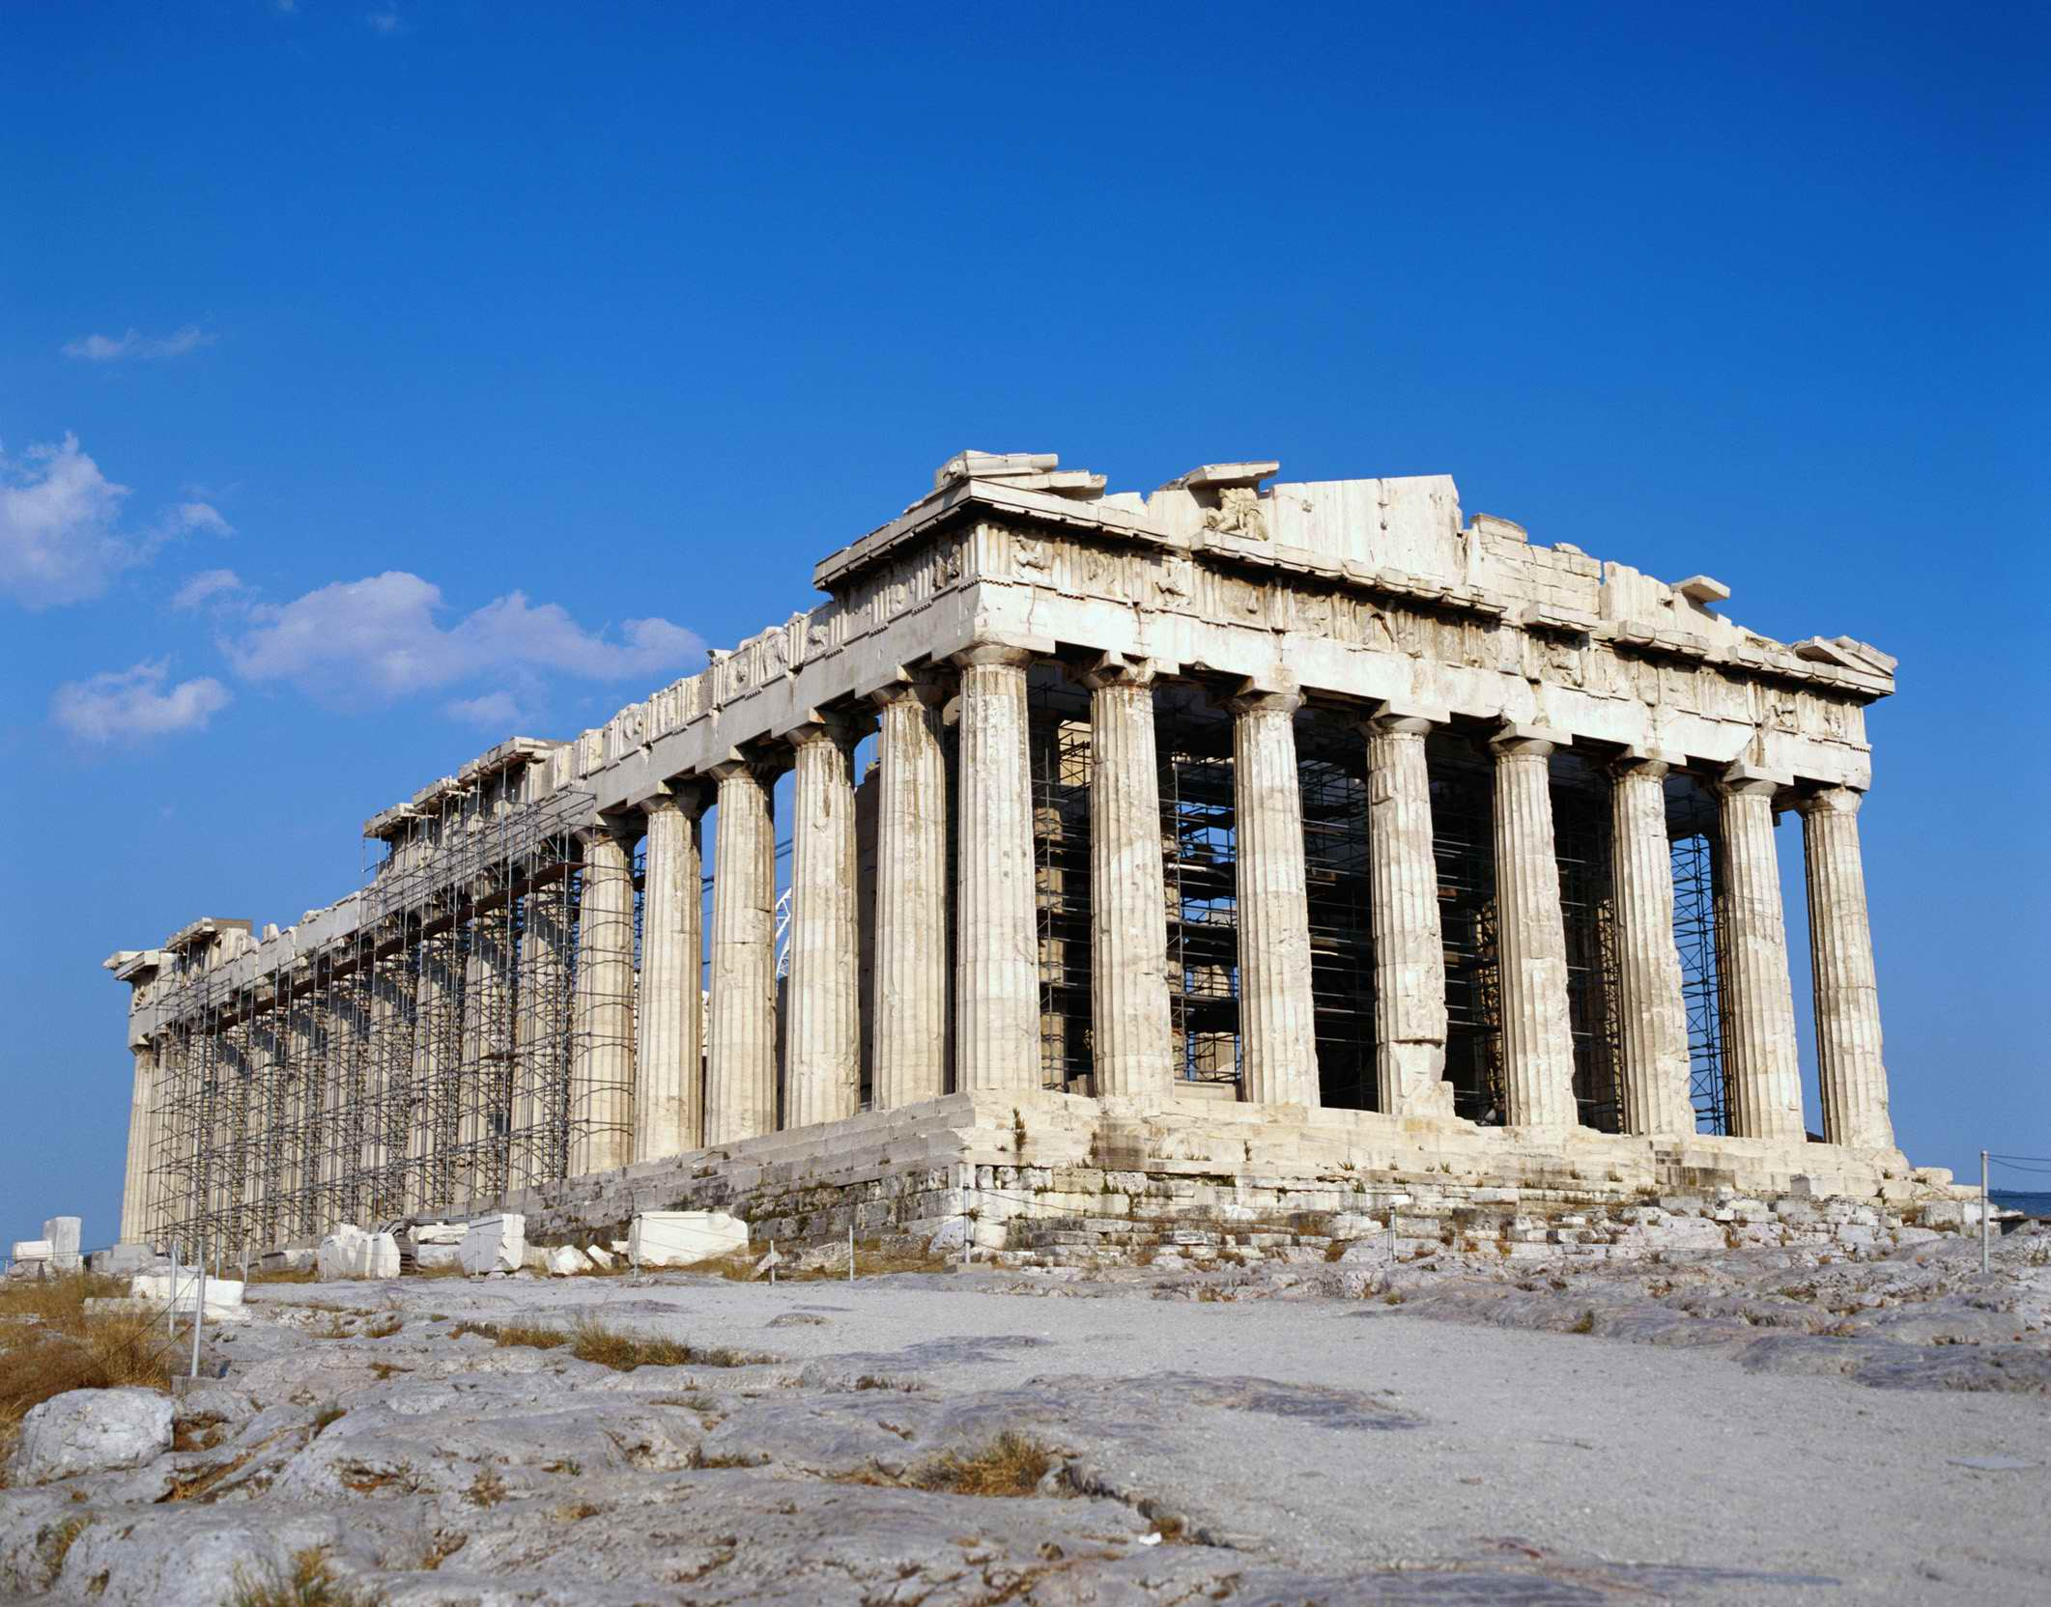
Храм Парфенон

Slide 9
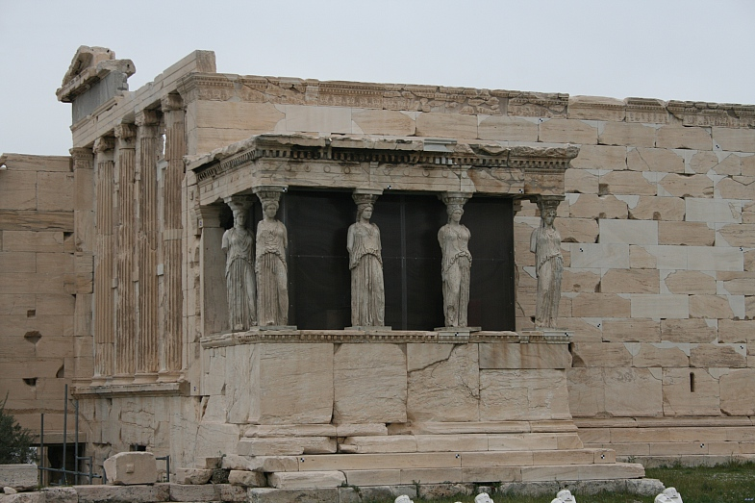
Гекатомпедон

Slide 10
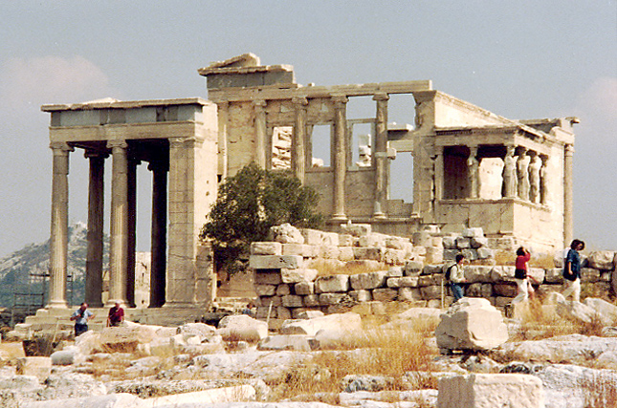
Ерехтейон — пам'ятка давньогрецької архітектури (421—406 до н. е.), храм на місці суперечкиАфіни та Посейдона-Ерехтея на Акрополі в Афінах за право володіння Аттикою. Він має унікальний для грецької архітектури асиметричний план.
Ерехтейон

Slide 11
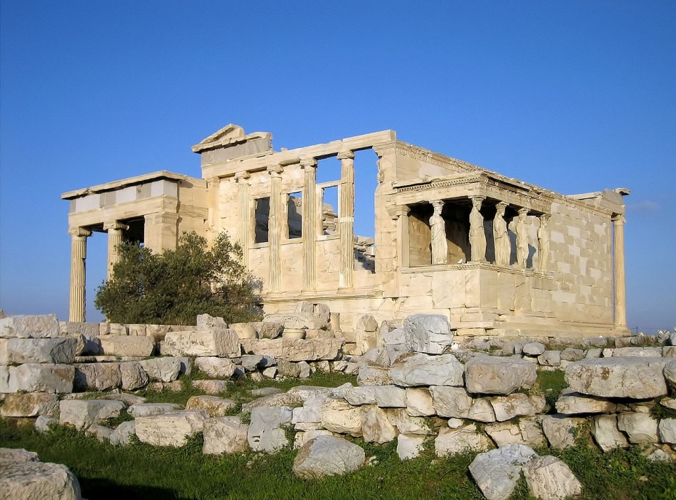
Ерехтейон замінив давніший храм, що знаходився на цьому ж місці, зруйнований персами. Будівництво нового храму була розпочато за Перикла і продовжувалося з перервами до 406 до н. е. Оскільки він стояв на нерівній ділянці та, власне, не був єдиним храмом, а сукупністю декількох святилищ, то його план значно відступав від традиційних грецьких храмів. Ерехтейон не мав зовні окружної колонади, а був прикрашений з трьох сторін окремими портиками.
Три його портики розташовані на різних рівнях. із заходу — портик, що веде до храму Афіни Паллади, з північної — вхід до святилища Посейдона-Ерехтея, біля південної стіни храму — всесвітньо відомий портик Каріатид.

Slide 12
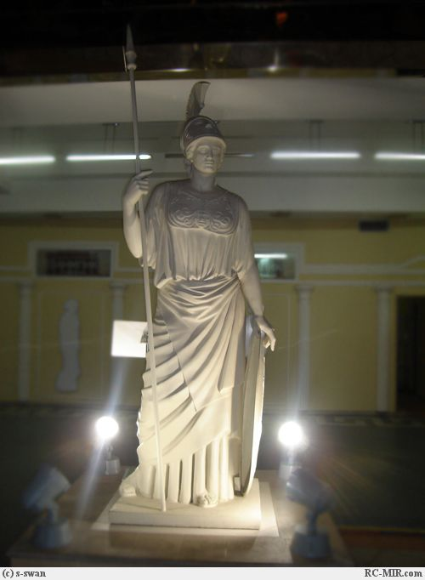
Афіна Промахос

Slide 13
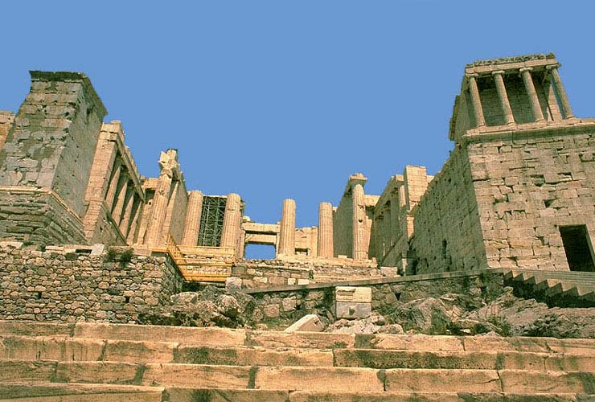
Пропілеї

Slide 14
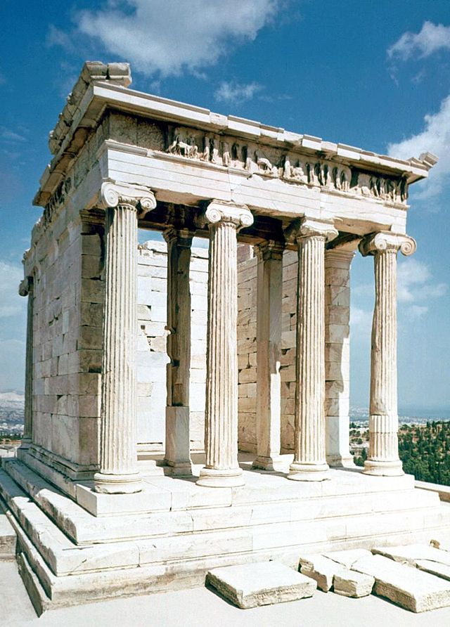
Храм Ніки Аптерос

Slide 15
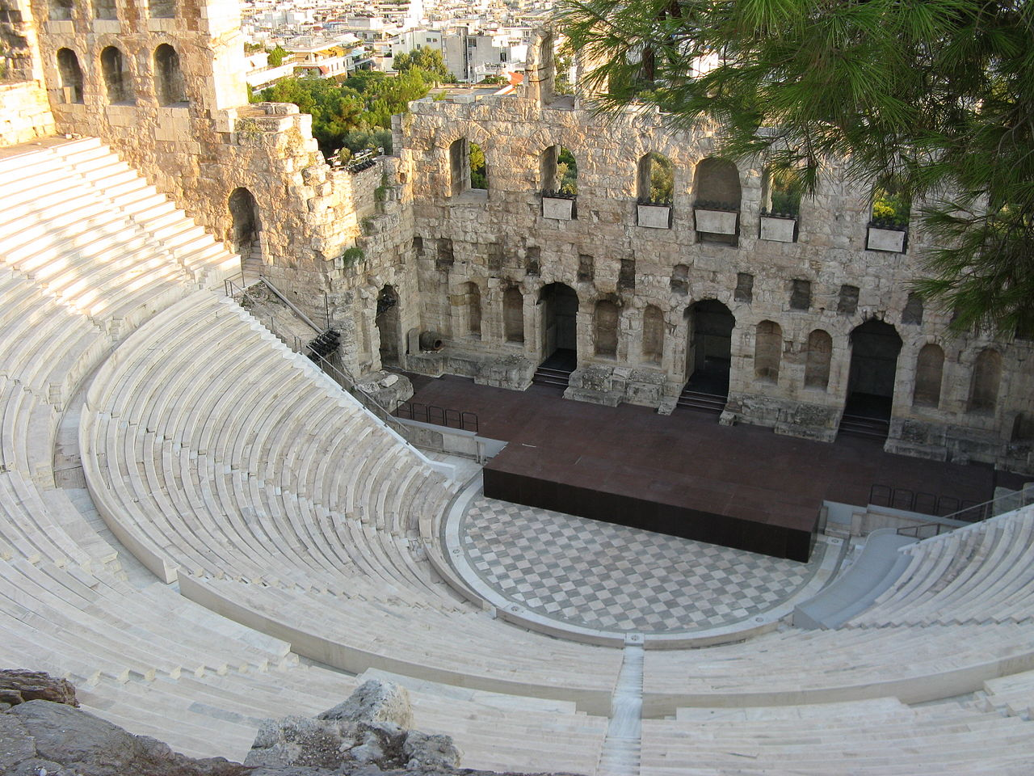
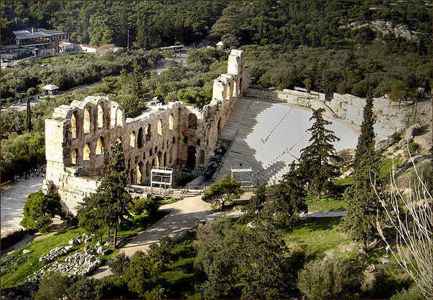
Одеон Ірода Аттичного

Slide 16
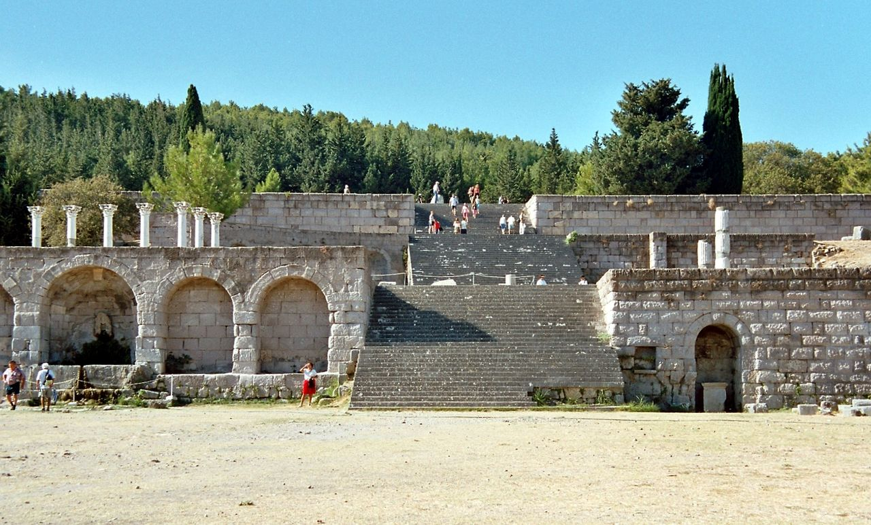
Асклепион

Slide 17
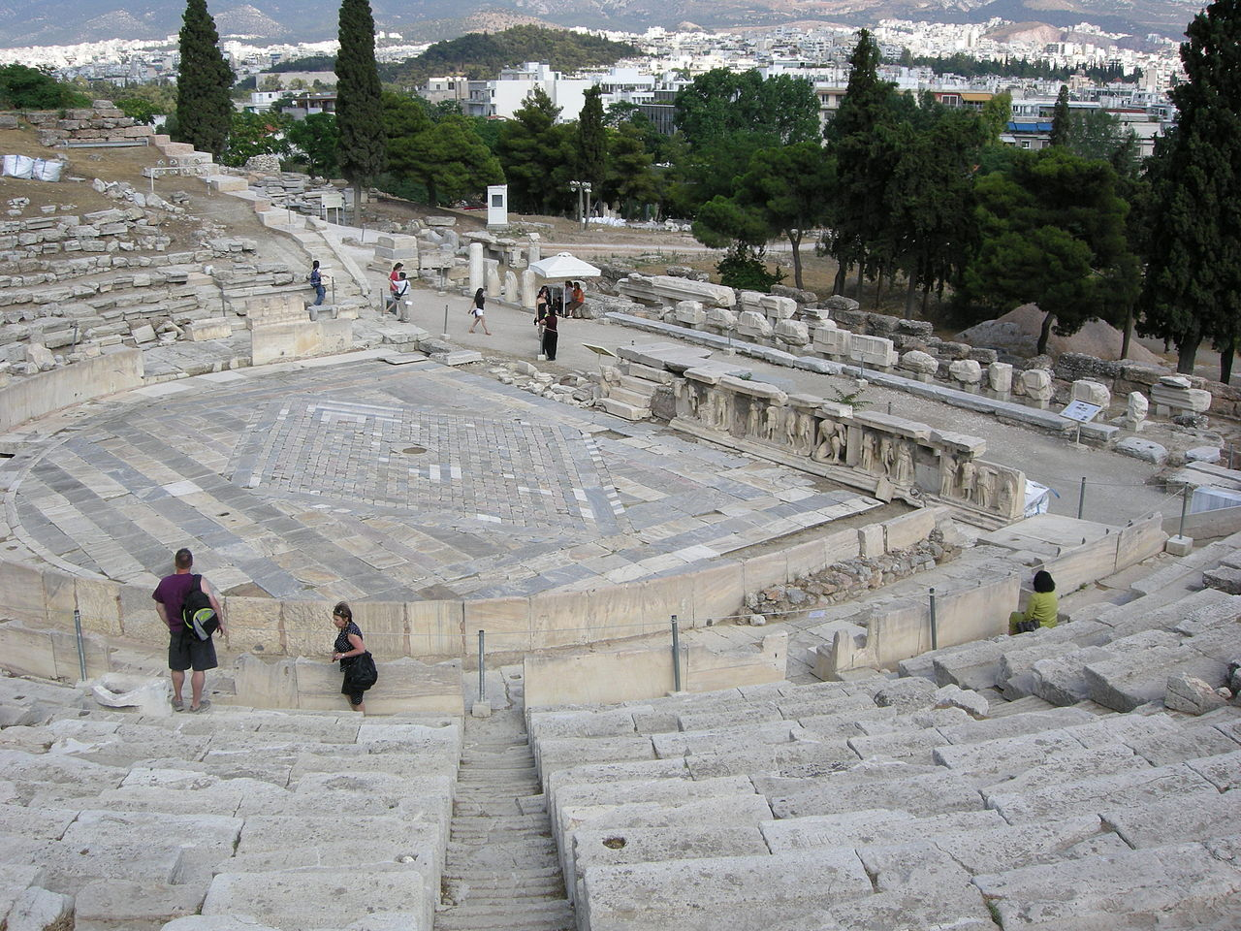
Театр Діоніса

Slide 18
Дякую за увагу!

